Slide 1

Introdução

Slide 2

TAG
Uma tag, no contexto da computação e da web, refere-se a um elemento de marcação usado para definir e estruturar o conteúdo em documentos de linguagem de marcação, como HTML (HyperText Markup Language) e XML (eXtensible Markup Language). As tags são usadas para delinear o início e o fim de um elemento, proporcionando instruções ao navegador sobre como exibir o conteúdo ou aos sistemas sobre como processá-lo.

Slide 3
Exemplo
<!DOCTYPE html>
<html>
<head>
<title>Exemplo de Página HTML</title>
</head>
<body>
<h1>Bem-vindo ao meu site!</h1>
<p>Este é um parágrafo de exemplo.</p>
<img src="imagem.jpg" alt="Imagem de exemplo">
<a href="https://www.exemplo.com">Visite nosso site!</a>
</body>
</html>

Slide 4
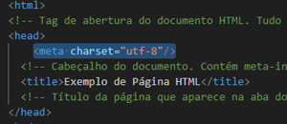
Meta
Quando esta tag é incluída no cabeçalho do documento HTML, ela garante que o navegador interprete corretamente os caracteres especiais e os caracteres de idiomas diferentes, proporcionando uma melhor compatibilidade e legibilidade

Slide 5
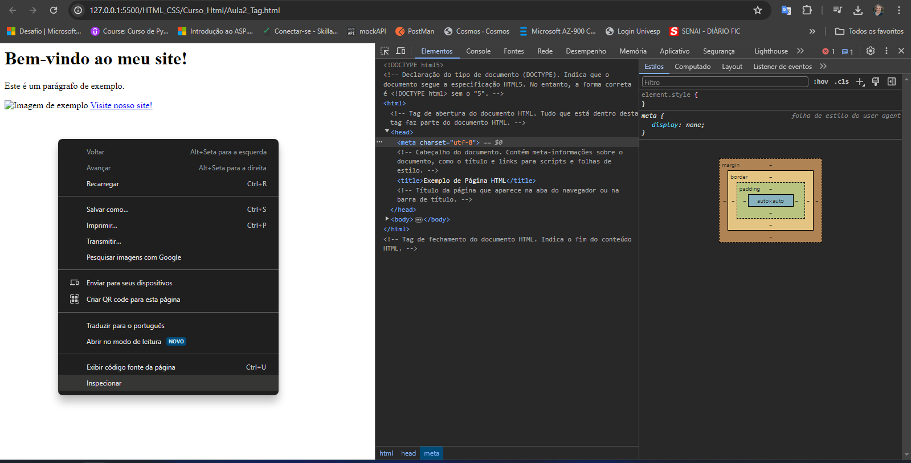
Console
Inspecionar

Slide 6
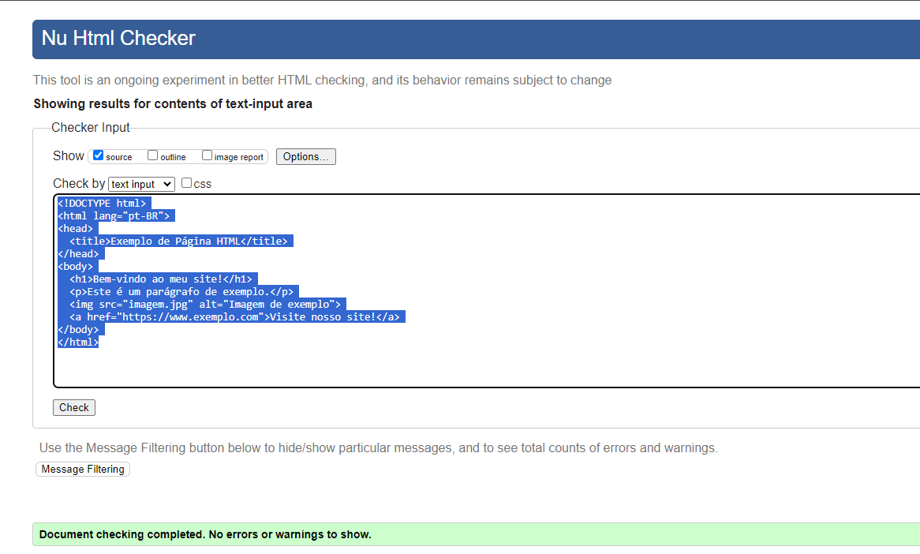
Verificar Erros na estrutura
https://validator.w3.org/#validate_by_input

